Slide 1
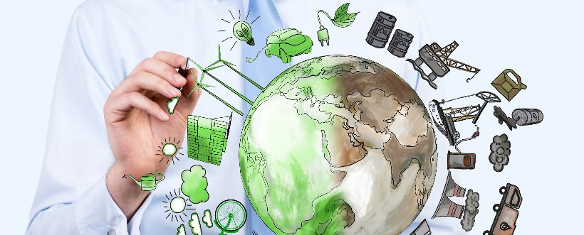
GESTIÓN AMBIENTAL
2020 El Año del Hacer

Slide 2
¿Qué es gestión ambiental?
La gestión ambiental es un proceso que está orientado a resolver, mitigar y/o prevenir los problemas de carácter ambiental, con el propósito de lograr un desarrollo sostenible; es un sistema estructurado de gestión que incluye la estructura organizativa, la planificación de las actividades, las responsabilidades, las prácticas, los procesos, los procedimientos y los recursos.
Sirve para para desarrollar, implantar, llevar a efecto, revisar y mantener al día los compromisos en materia de protección ambiental que

Slide 3
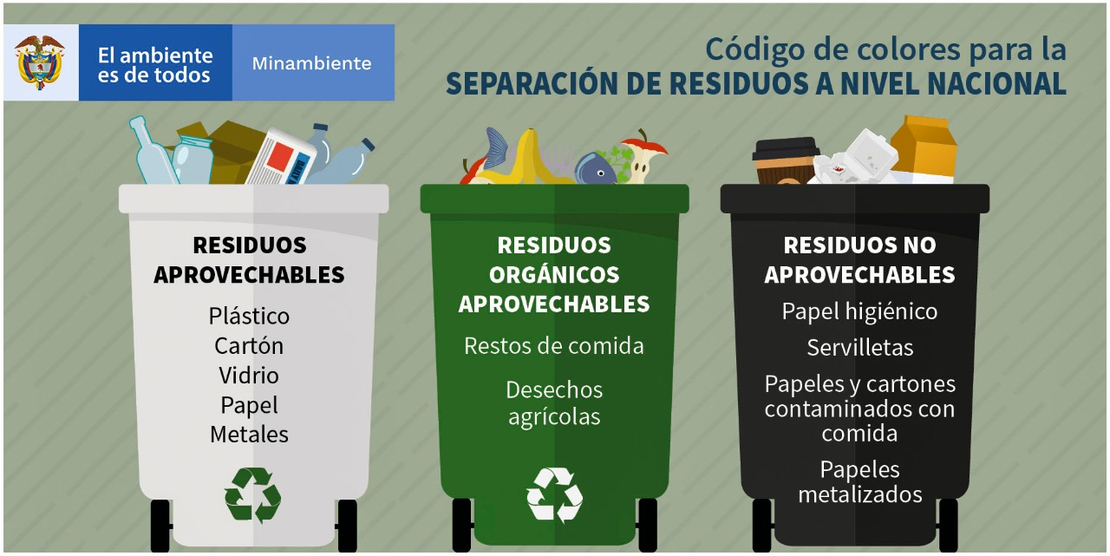
Objetivo
La gestión ambiental en INSEPET tiene por objetivo realizar una separacion adecuada de residuos peligrosos y no peligros

Slide 4
¿Qué es un residuo?
Es cualquier objeto, material, sustancia o elemento resultante del consumo o uso de una actividad domestica, industrial, comercial, institucional y o de servicios, que el generador abandona, rechaza o entrega y que es susceptible al aprovechamiento o transformación de un nuevo bien, con valor económico o de disposición final.
Estos se dividen en aprovechables y no aprovechables.

Slide 5
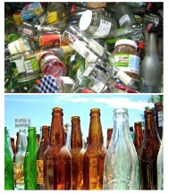
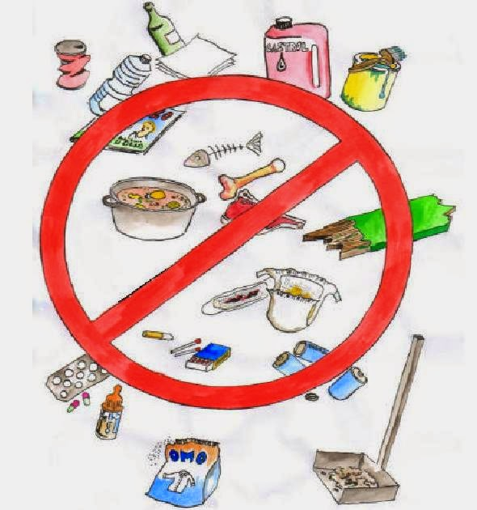
RESIDUOS APROVECHABLES
Es cualquier material, objeto, sustancia o elemento sólido que no tiene valor de uso para quien lo genere, pero que es susceptible de aprovechamiento para su reincorporación a un proceso productivo
RESIDUOS NO APROVECHABLES
Son aquellos que no se pueden reutilizar o reciclar como: Restos de comida, pañales, bandejas de icopor, calzado, celofán, cintas de video, pilas usadas, chiros, aceite quemado, residuos de barrido…

Slide 6
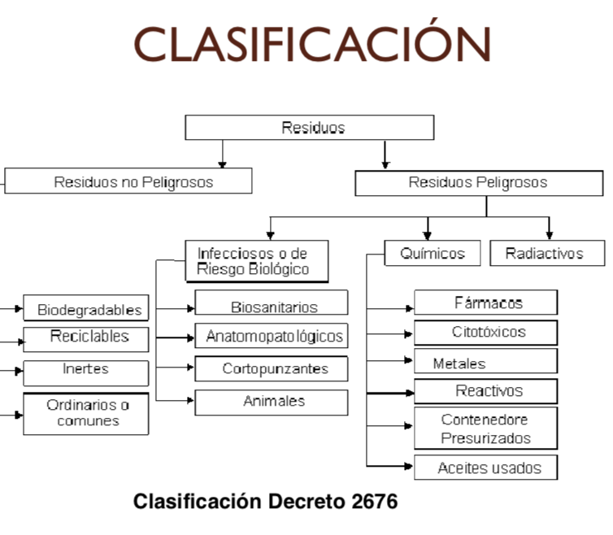

Slide 7
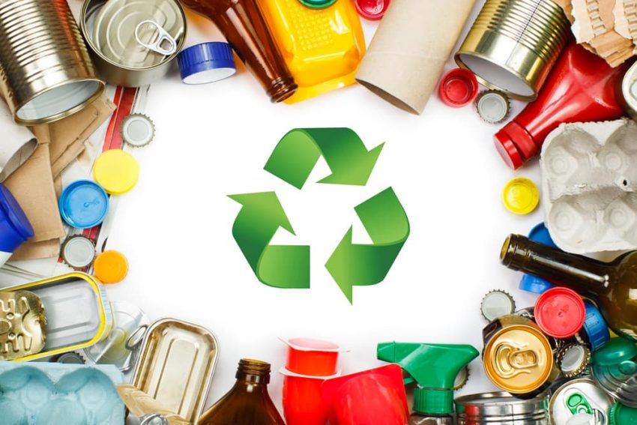
RESIDUOS NO PELIGROSOS
Son aquellos producidos por el generador en cualquier lugar y en desarrollo de su actividad, que no presentan riesgo para la salud humana y el medio ambiente
Reciclables: Son aquellos que no se descomponen fácilmente y pueden volver a ser utilizados en procesos productivos como materia prima.
Entre estos residuos se encuentran:
papeles y plásticos
Chatarra
Vidrio
telas
partes y equipos obsoletos o en desuso

Slide 8
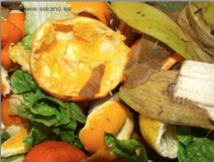
Biodegradables: Son aquellos restos químicos o naturales que se descomponen fácilmente en el ambiente.
En estos restos se encuentran:
Vegetales,
Residuos alimenticios no infectados,
Papel higiénico,
Jabones y detergentes biodegradables
Madera
Otros residuos que puedan ser transformados fácilmente en materia orgánica.

Slide 9
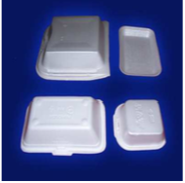
Inertes: Son aquellos que no permiten su descomposición, ni su transformación en materia prima y su degradación natural requiere grandes períodos de tiempo. Entre estos se encuentran: el icopor, algunos tipos de papel como el papel carbón y algunos plásticos.

Slide 10
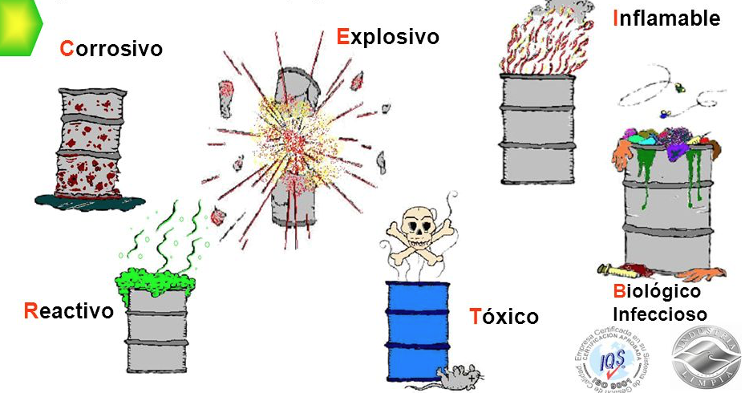
RESIDUOS PELIGROSOS:
Son aquellos residuos producidos por el generador con alguna de las siguientes características: infecciosos, combustibles, inflamables, explosivos, reactivos, Radiactivos, volátiles, corrosivos y/o tóxicos; los cuales pueden causar daño a la salud humana y/o al medio ambiente.
Así mismo se consideran peligrosos los envases, empaques y embalajes que hayan estado en contacto con ellos.

Slide 11
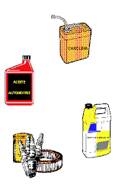
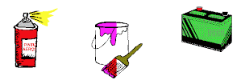
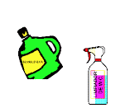



Residuos Químicos: Son los restos de sustancias químicas y sus empaques ó cualquier otro residuo contaminado con éstos, los cuales, dependiendo de su concentración y tiempo de exposición tienen el potencial para causar la muerte, lesiones graves o efectos adversos a la salud y el medio ambiente

Slide 12
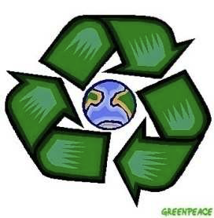
QUÉ ES EL RECICLAJE?
Reciclar es el proceso mediante el cual se recuperan y se aprovechan los residuos que han sido desechados como basura, para ser utilizados como materia prima en la elaboración de nuevos bienes o elementos para el servicio del hombre. Es importante tener en cuenta que en todas las actividades humanas y en los diferentes espacios vitales como el hogar, el colegio, el trabajo y los lugares de recreación, se generan desechos que pueden ser recuperados y transformados mediante procesos específicos.

Slide 13
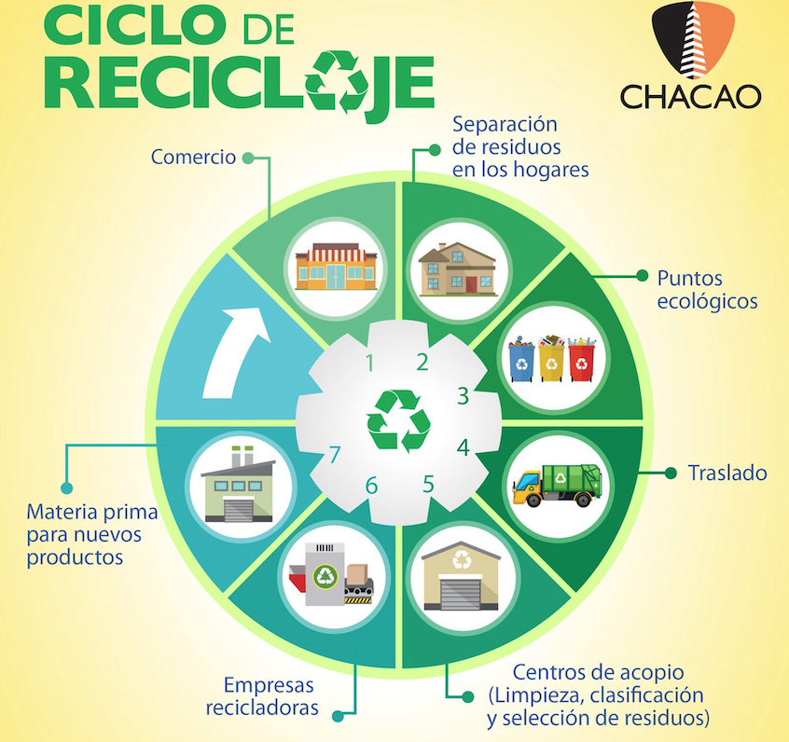

Slide 14
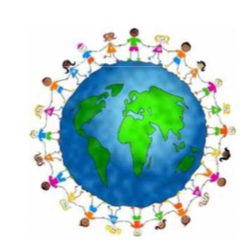

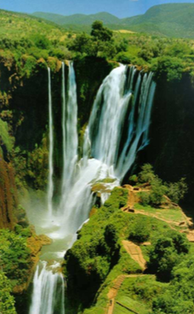
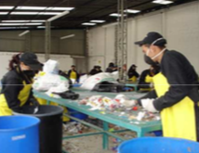
RAZONES PARA RECICLAR
Evitamos la tala de 17 a 20 árboles por cada tonelada de papeles que recuperamos; en Colombia consumimos màs de 700 mil toneladas de cartón y papel que equivalen a la tala de 12 millones de árboles
La protección del medio ambiente que nos rodea.
Porque es un proceso de impacto social que beneficia y reivindica a las familias que desarrollan éstas actividades.
Porque se evita la contaminación de los suelos y los cuerpos de agua, a la vez que se contribuye al aumento de la vida útil del relleno sanitario.

Slide 15
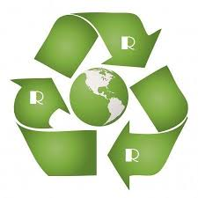
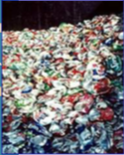
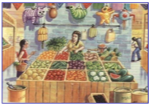
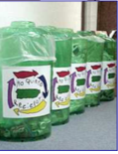
LAS 3 RR
Reducir
Reciclar
Reutilizar

Slide 16
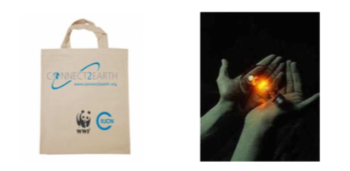
LAS TRES ERRES
Reducir: Elegir los productos que tengan
menos envoltorios, sobre todo los que utilicen materiales reciclables, y emplear menos bolsas de plástico para la compra. El consumo de energía también es muy importante, por eso hay que apagar los electrodomésticos que no se estén usando y evitar emitir venenos al aire procedentes de motores de explosión si no se necesita en el momento.

Slide 17
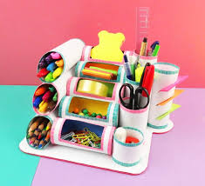
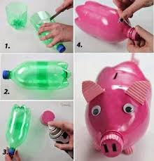
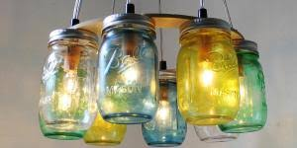
LAS TRES ERRES
Reducir: Caunto más objetos volvamos a utilizar menos basura produciremos y menos recursos tendremos que emplear

Slide 18
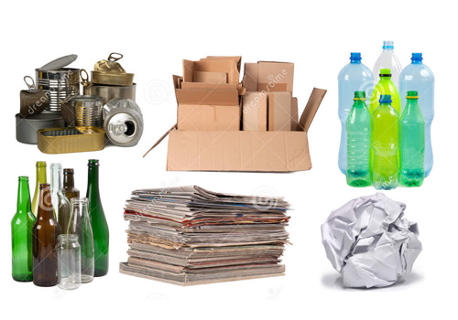
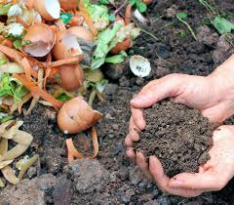
LAS TRES ERRES
Reducir: Obtener, a partir de distintos elementos, los materiales de los que están hechos para volver a utilizarlos en la fabricación de productos parecidos. El papel, el cartón, el vidrio y los restos de comida pueden reciclarse sin problema.

Slide 19
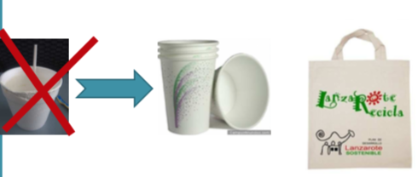
CURIOSIDADES
La manera más eficiente de librarse de los desperdicios generados en la actividad diaria, es precisamente la más sencilla: no generarlos. Elegir a la hora de la compra aquellos productos que, tras su uso, tengan la menor cantidad de desperdicio posible.
Pensemos Antes de botar los residuos como “ Basura” donde los vamos a depositar por que si los mezclarmos de manera irresponsable con los otros desechos No se pueden aprovechar por lo contrario estamos generando mas residuos y contaminación al ambiente.

Slide 20
¿QUÉ SON LOS RAEE?
Los residuos de aparatos eléctricos y electrónicos (RAEE) son aquellos elementos que utilizamos diariamente, como cepillos de dientes eléctricos, secadores de pelo, tablets, lavadoras, teléfonos, frigoríficos o planchas, y que cuando dejan de funcionar se vuelven inservibles y pasan a ser considerados como RAEE.
Los RAEE o basura electrónica pueden contener sustancias peligrosas, como el cadmio, mercurio, plomo, arsénico, fosforo, aceites peligrosos y gases que agotan la capa de ozono o que afectan al calentamiento global.

Slide 21
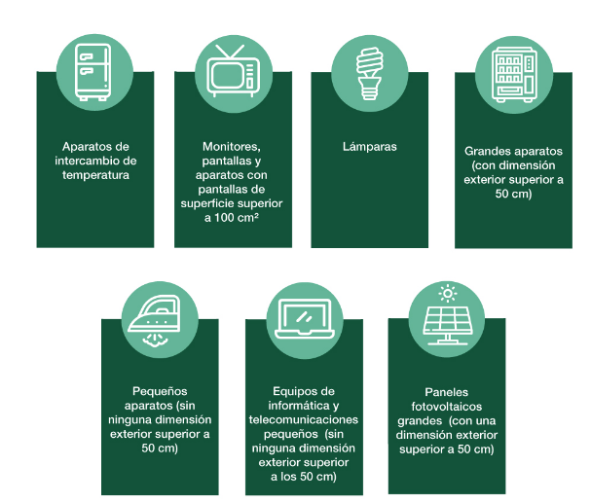
CATEGORIAS DE RAEE

Slide 22
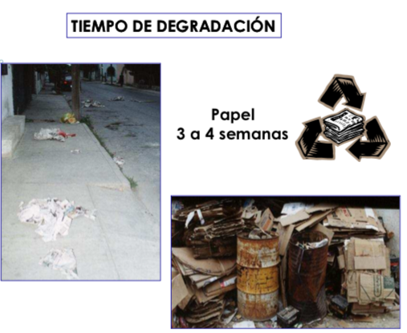
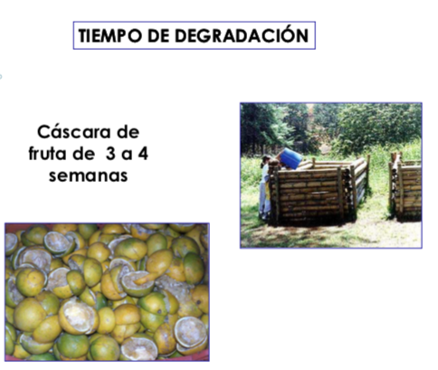
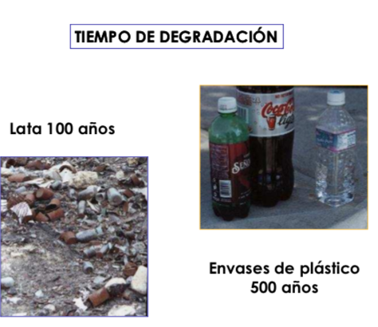
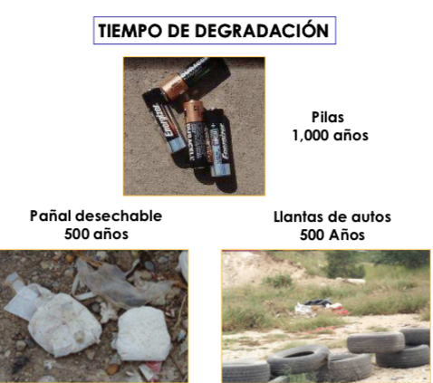
PARA TENER EN CUENTA

Slide 23
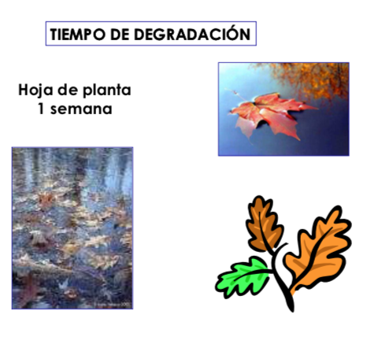
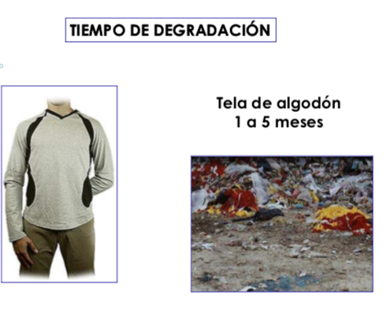
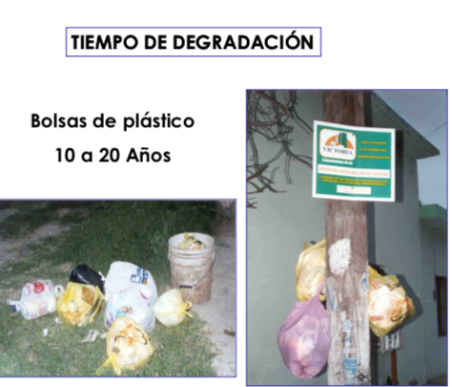
PARA TENER EN CUENTA

